Slide 1


О реализации алгоритма получения сертификата БПС и поступления в вуз/колледж
Малина Светлана Сергеевна,
заместитель министра образования Новосибирской области
июль 2026

Slide 2
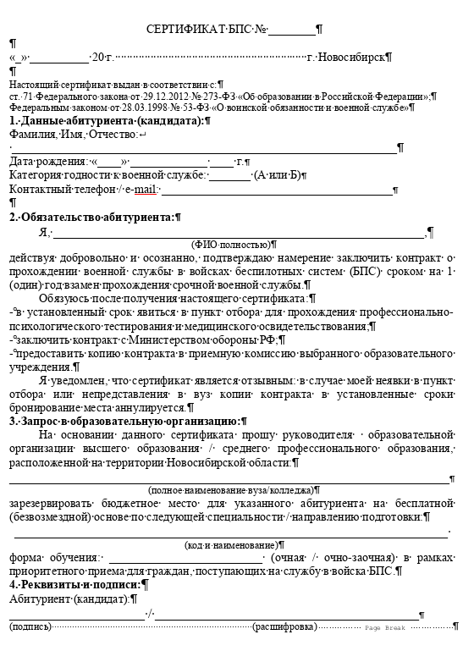
Шаг 1. Руководители органов управления образованием муниципальных районов и городских округов
формируют списки выпускников мужского пола старше 18 лет и тех, кому до декабря 2026 года исполнится 18 лет, не сдавших ЕГЭ, или сдавших ЕГЭ на низкие баллы (далее – абитуриенты);
доводят информацию до абитуриентов о возможности приоритетного зачисления в вуз или колледж на безвозмездной основе;
выдают Сертификат БПС на обучение в вуз или колледж

Slide 3
Сертификат БПС для обучения в вузе/колледже
Если баллы ЕГЭ выше, чем минимальные баллы ЕГЭ в 2026 году, установленные Минобрнауки РФ, но ниже проходных конкурсных в вуз.
Если баллы ЕГЭ ниже, чем минимальные баллы ЕГЭ в 2026 году, установленные Минобрнауки РФ, или ЕГЭ не сдавался
Поступление в вуз
Поступление в колледж
1.Подача заявления на поступление.
2. Заключение контракта в войска БПС на Пункте отбора.
3. Получение гарантий от вуза.
4. Зачисление в вуз и оформление академического отпуска.
5. Служба в войсках БПС (1 год).
6. Восстановление после окончания службы.

Slide 4
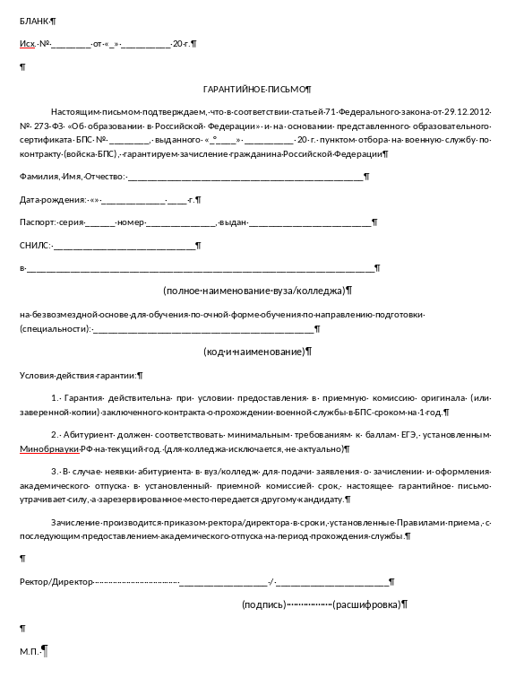
Гарантии вуза и ответственность Пункта отбора
сопровождение абитуриента в Пункт отбора для прохождения тестирования и медицинской комиссии, заключения контракта*;
зачисление в установленные сроки на платную форму обучения «с нулевой стоимостью контракта»;
оформление академического отпуска;
восстановление и перевод на бюджет;
*Пункт отбора вносит в систему гарантийное письмо вуза о зачислении, чтобы абитуриента засчитали в установленную квоту, заключивших контракт для прохождения военной службы в войсках БПС

Slide 5
О реализации алгоритма получения сертификата БПС и поступления в вуз/колледж
Малина Светлана Сергеевна,
заместитель министра образования Новосибирской области
июль 2026

